Slide 1
Solving NP-Hard Problems on Tree
Algorithm Design
Nursaç Kurt

Slide 2
Sunum Planı
NP-Hard Problem
Ağaç veri yapısı
Np-Hard problemlerin ağaçlarla çözülmesi
Bağımsız küme problemi
Greedy algoritması

Slide 3

Np- Hard Problem
NP, belirsiz Turing Makinesi ile çokterimli (polinomsal) zamanda çözülebilen karar problemlerini içeren karmaşıklık sınıfıdır.
Bu sınıftaki problemler belirli Turing Makinesi ile çokterimli zamanda doğrulanabilirler ve bu şekilde doğrulanabilen her problem NP sınıfındadır. Bu nedenle NP, (belirli Turing Makinesi ile) çokterimli zaman da doğrulanabilen problemlerin sınıfı olarak da tanımlanabilir.
En az her bir NP problem kadar zor olan problemlerin bulunduğu sınıfa NP-Zor (NP-hard) denir. Daha resmi bir şekilde,

Slide 4
Np-Hard Problem
NP-Tam (NP-complete), hem NP olup hem NP-Zor olan problemlerin sınıfıdır. Dolayısıyla bu sınıftaki problemler NP sınıfının en zor problemleridir.
Dolaşan satıcı (TSP)
Hamilton dönüşü ve Hamilton yolu
Hamilton yolu problemi
Cook-Levin teoremi
Alt küme toplamı problemi
Bağımsız küme problemi

Slide 5
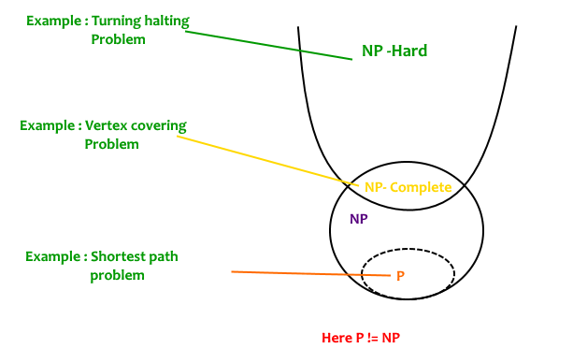

Slide 6
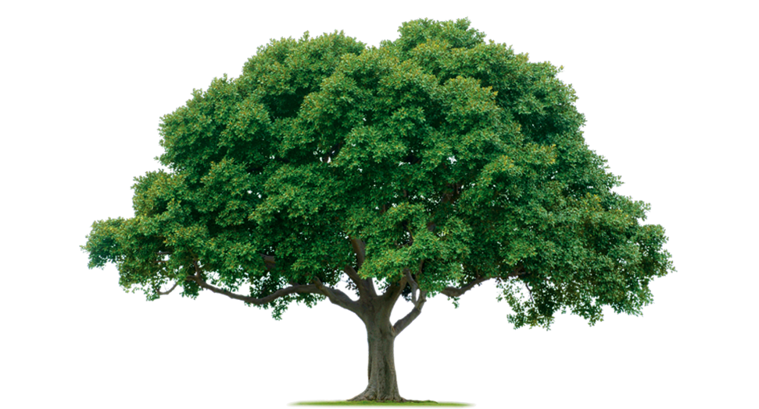
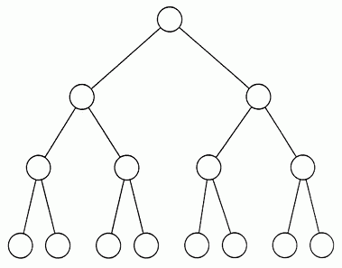
Ağaç
Ağaç, bir kök işaretçisi, sonlu sayıda düğümleri ve onları birbirine bağlayan dalları olan bir veri modelidir (yapısıdır)
Ağaç veri yapılarının botanik ağaçla birçok ortak noktası vardır.
Bir ağaç veri yapısının bir kökü (Root), dalları (Branches) ve yaprakları (leaves) vardır.
Doğadaki bir ağaç ile bilgisayar bilimindeki bir ağaç arasındaki fark, bir ağaç veri yapısının kökünün üstte ve yapraklarının altta olmasıdır.
Kök(root)
Root
Dallar(Branches)
Branches
Yaprak(Leaf)
Leaves

Slide 7
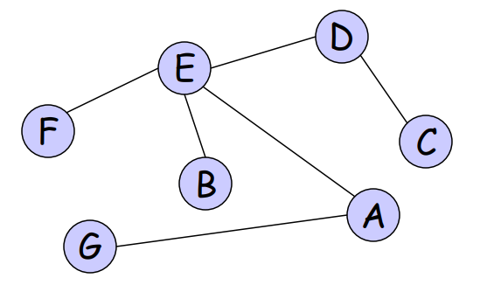
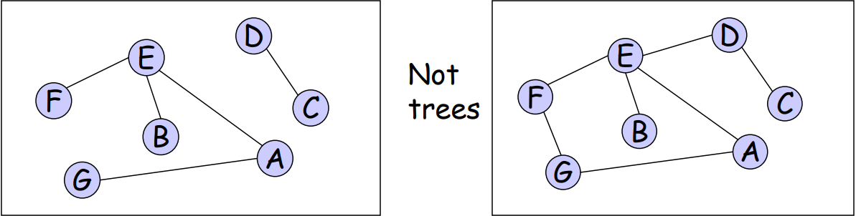
Birbirine bağlı ve döngü içermeyen yönsüz bir graf ağaçtır.

Slide 8
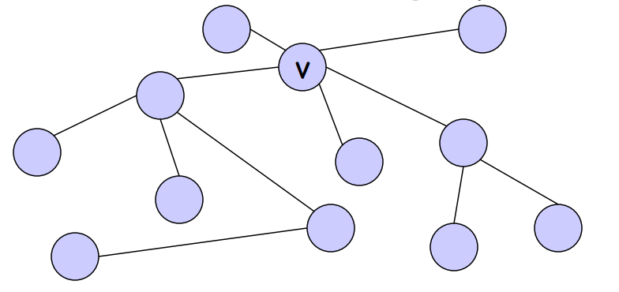
Solving Np-Hard Problems on trees
V düğümünde köklenen, bir girdinin alt ağacı olarak düşünürsek bu alt ağaçla sınırlı sorunun çözümü yalnızca grafın geri kalanıyla v aracılığıyla etkileşime girer.

Slide 9
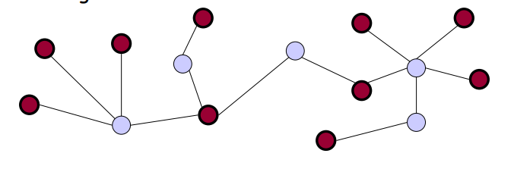
Solving Maximum Independent Set on Trees
Maksimum alt kümenin boyutu S V . S’deki hiçbir köşenin çifti kenarla bağlanamaz.
Genel graflar için, bu bir NP-hard problemidir.

Slide 10
Solving MIS On Trees
G’de e = (u, v) kenarını düşündüğünde. Herhangi bağımsız bir G’nin S’sinde,
u ve v’den en fazla bir tanesi S’dedir.
Ağaçlarda, bazı kenarlar için, hangi ikisinin IS’ye yerleştirilecek uç noktalar olduğunu belirlemek kolay olacaktır.
A leaf = Ağaçta derecesi 1 olan düğümdür.
Property = Her ağaç en az bir yaprak içerir.

Slide 11
Structural Property Od MIS On Trees
Eğer T = (V, E) ağaçsa ve v o ağacın yaprağı ise,
Algoritma bu iddiaya dayanmaktadır: Bir yaprağı tekrar tekrar tanımlayın, IS’e ekleyin, onu ve ona bitişik köşeyi ağaçtan çıkarın. (aslında, forest olabilir.)

Slide 12
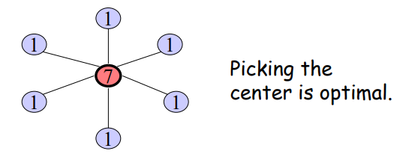
Maximum Weighted IS on Trees.
Varsayalım ki her köşenin pozitif bir w ağırlığına sahip olsun. Amaç bağımsız bir S kümesi bulmak ayrıca toplam ağırlık w, maksimize edilir.
maksimum bağımsız küme problemlerinde düzenli olarak Her v için wv=1 alıyoruz, Keyfi ağırlıklar için bu farklı bir sorundur.

Slide 13
Greedy Algorithm
Açgözlü bir algoritma , her aşamada yerel olarak en uygun seçimi yapmaya yönelik problem çözme sezgiselini izleyen herhangi bir algoritmadır . Pek çok problemde, açgözlü bir strateji optimal bir çözüm üretmez, ancak açgözlü bir buluşsal yöntem, makul bir süre içinde küresel olarak en iyi çözüme yaklaşan yerel olarak en iyi çözümleri sağlayabilir.

Slide 14
A Greedy Algorithm for Independent Set on Trees
Açgözlü algoritmamızın bir ağaç üzerindeki başlangıç ​​noktası, bir ağacın
çözüm tek bir kenar perspektifinden bakar. Spesifik olarak, G'de bir e = (u, v) kenarını göz önünde bulundurun. bağımsız S of G kümesi, u veya v'den en fazla biri S'ye ait olabilir. iki uçtan hangisinin yerleştirileceğine açgözlülükle karar verebileceğimiz bir e kenarı bağımsız kümemiz.
Maksimum boyutlu bağımsız bir S kümesini ele alalım ve e = (u, v) v düğümüne benzersiz kenar olayı. Açıkça, u veya v'den en az biri S'dedir; için eğer hiçbiri mevcut değilse, o zaman S'ye v ekleyebilir, böylece boyutunu artırabiliriz. Şimdi eğer v ∈ S, o zaman işimiz biter; ve eğer u ∈ S ise, o zaman başka bir bağımsız elde edebiliriz. S'den u'yu silip v'yi ekleyerek S'yi aynı boyutta ayarlayın.

Slide 15
To find a maximum-size independent set in a forest F:
Let S be the independent set to be constructed (initially empty)
While F has at least one edge
Let e = (u, v) be an edge of F such that v is a leaf
Add v to S
Delete from F nodes u and v, and all edges incident to them
Endwhile
Return S

